Slide 1
ТЕТРИС
ХОДЧЕНКО ПАВЕЛ

Slide 2
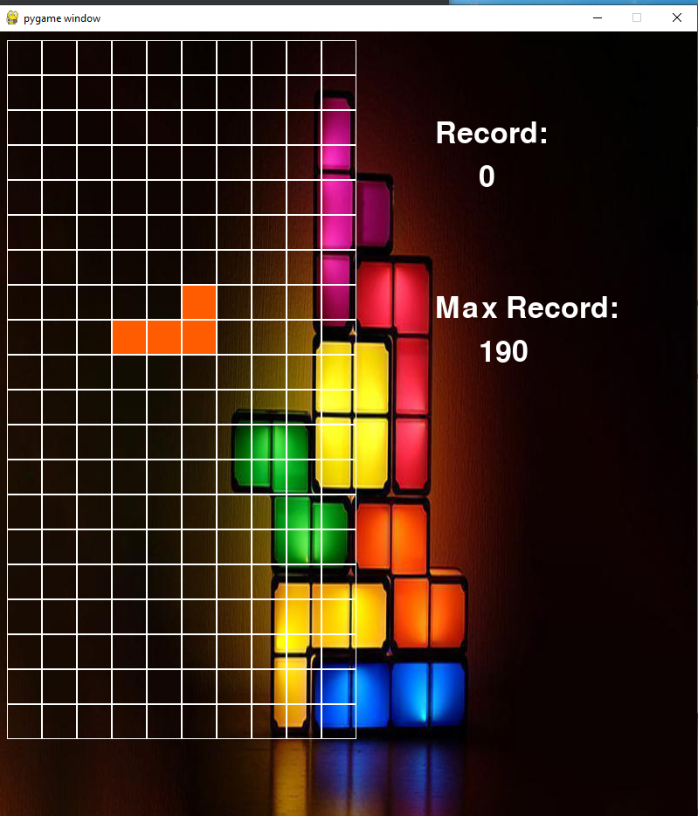
Тетрис классический
Механика тетриса воссоздана с мельчайшими деталями вплоть до цвета фигур

Slide 3
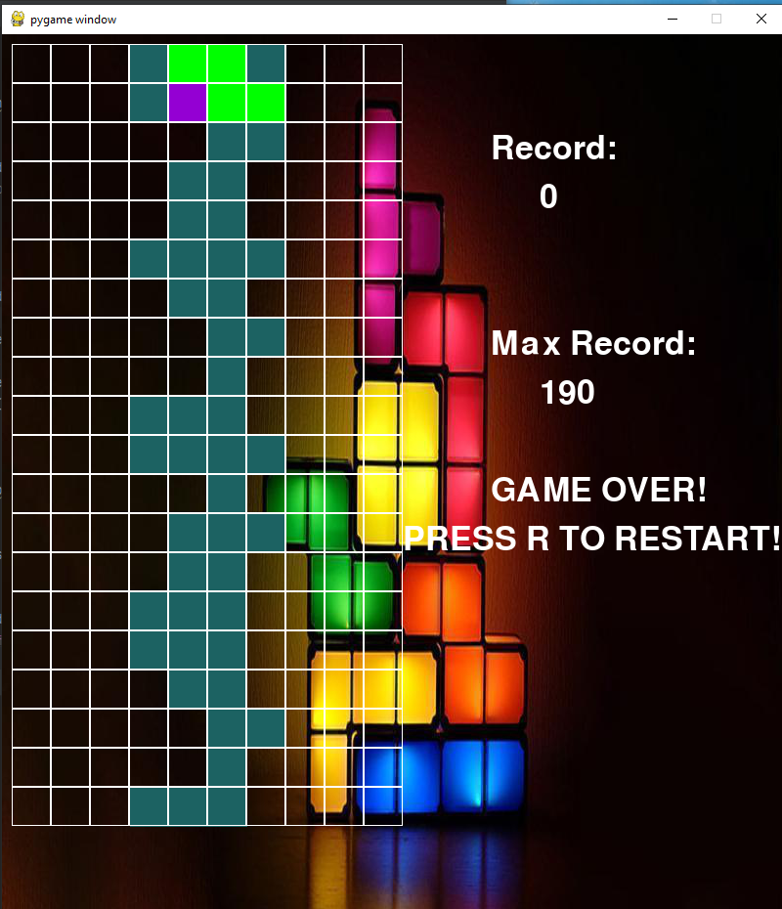
Game Over
Когда фигура касается верхней границы, игра останавливается, появляется надпись ‘Game Over!’. Игрок сможет начать игру заново кнопкой ‘R’.

Slide 4
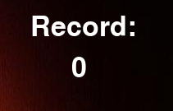
Очки
При заполнении строчек фигурами, первые пропадают и игроку начисляются очки в размере 10 ед. за каждую строку.

Slide 5

Рекорд
В графе рекорд отображается максимальное кол-во очков, которое удавалось получить пользователю

Slide 6
СПАСИБО ЗА ВНИМАНИЕ!

